Slide 1
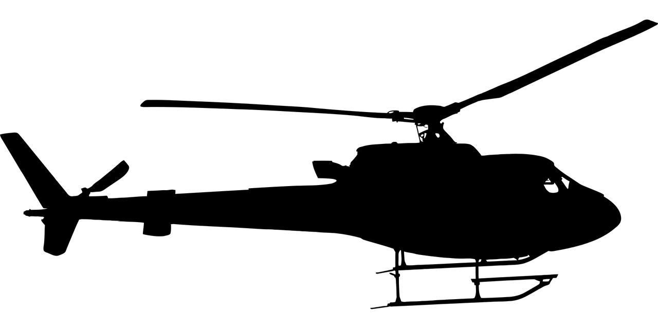
Die Auftriebskraft eines Helikopters
Von Luca und Jonas

Slide 2
Gliederung
Aerodynamische Grundlagen
Hubschrauber im Schwebeflug
Hubschrauber im Vorwärtsflug
Autorotation

Slide 3
Aerodynamische Grundlagen

Slide 4
Hubschrauber im Schwebeflug

Slide 5
Hubschrauber im Vorwärtsflug

Slide 6
Autorotation

Slide 7
Quellen
Inforamtionen:
Hubschrauberflug.at; Hubschrauber Technik: https://www.hubschrauberflug.at/de/infos/technik
Grafiken:
Pixabay, OpenClipart-Vectors: https://pixabay.com/de/vectors/flugzeug-buchen-zerhacker-fliegend-2025117/

